Slide 1


Projeto Integrado I
Equipe SALUTE:
509722 - Daniel Fernandes
510918 - Gabriel Ferreira
508160 - Lucas Levy

Slide 2
Definição do Escopo
Objetivos do Projeto
Escopo Positivo
Escopo Negativo
Fará parte do escopo do projeto:
Desenvolvimento das seguintes funcionalidades que permita:
Cadastrar;
Alocação automática e manual;
Geração de relatórios
Permitir que os membros da secretaria acadêmica acesse o sistema
A alocação atual realizada de forma manual por meio de planilhas;
Pensamos na elaboração de uma solução desktop;
O principal objetivo é aprimorar e automatizar o processo de alocação de salas .
Os seguintes pontos estão fora do escopo deste projeto:
Possibilidade de permitir que usuários externos à secretaria acadêmica utilizem o sistema.
Possibilidade de desenvolver de aplicações Mobile ou Web.

Slide 3

Stakeholders
Secretaria Acadêmica
Alunos
Professores

Slide 4
Requisitos Iniciais do Projeto
Requisitos Funcionais
Requisitos não Funcionais
Cadastro de Salas e Equipamentos
Alocação de Salas Manual e Automático
Gerar relatório
Segurança
Flexibilidade
Usabilidade

Slide 5
Processo e Ferramentas
Processo
Ferramentas
Planejamento Inicial
Análise e Design
Desenvolvimento Iterativo
Validação e Entrega
Linguagem, frameworks e biblitecas
IDE e SGBD
Outras ferramentas

Slide 6
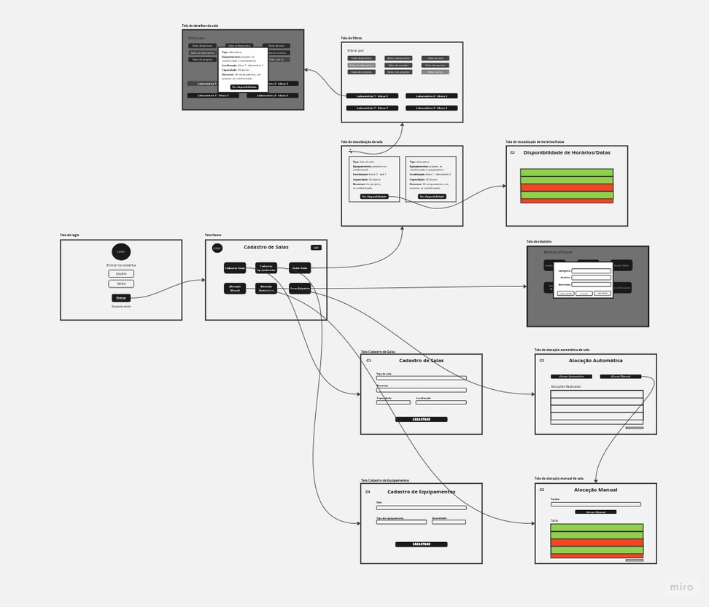
Protótipo
https://miro.com/welcomeonboard/QlptM2VBMkEyM1p6dlc2alVTTlA1MUlwOW1jOE1pajRCelBZZGlGS3VaeGlDcXc4WGJaZloxVXFsaVBhNHA0U3wzNDU4NzY0NTYyNzY0OTE4MjA5fDI=?share_link_id=816361897020

Slide 7

Obrigado!

